Slide 1

ANTEPROYECTO
PLAN OPERATIVO ANUAL 2025
GOBIERNO PARROQUIAL RURAL DE MADRE TIERRA

Slide 2
BASE LEGAL
Artículo 234.- Contenido.-
Cada plan operativo anual deberá contener una descripción de la magnitud e importancia de la necesidad pública que satisface, la especificación de sus objetivos y metas, la indicación de los recursos necesarios para su cumplimiento. Los programas deberán formularse en función de los Planes de desarrollo y de ordenamiento territorial.
Artículo 241.- Participación ciudadana en la aprobación del anteproyecto de presupuesto.-
El anteproyecto de presupuesto será conocido por la asamblea local o el organismo que en cada gobierno autónomo descentralizado se establezca como máxima instancia de participación, antes de su presentación al órgano legislativo correspondiente, y emitirá mediante resolución su conformidad con las prioridades de inversión definidas en dicho instrumento.. La resolución de dicho organismo se adjuntará a la documentación que se remitirá conjuntamente con el anteproyecto de presupuesto al órgano legislativo local.

Slide 3

ANTECEDENTES
COMPETENCIAS ART 65 DEL COOTAD
a) Planificar junto con otras instituciones del sector público y actores de la sociedad el desarrollo parroquial y su correspondiente ordenamiento territorial, en coordinación con el gobierno cantonal y provincial en el marco de la interculturalidad y plurinacionalidad y el respeto a la diversidad;
b) Planificar, construir y mantener la infraestructura física, los equipamientos y los espacios públicos de la parroquia, contenidos en los planes de desarrollo e incluidos en los presupuestos participativos anuales;
c) Planificar y mantener, en coordinación con los gobiernos provinciales, la vialidad parroquial rural
d) Incentivar el desarrollo de actividades productivas comunitarias, la preservación de la bio-diversidad y la protección del ambiente;
e) Gestionar, coordinar y administrar los servicios públicos que le sean delegados o descentralizados por otros niveles de gobierno;
f ) Promover la organización de los ciudadanos de las comunas, recintos y demás asentamientos rurales, con el carácter de organizaciones territoriales de base;
g) Gestionar la cooperación internacional para el cumplimiento de sus competencias; y,
h) Vigilar la ejecución de obras y la calidad de los servicios públicos.

Slide 4
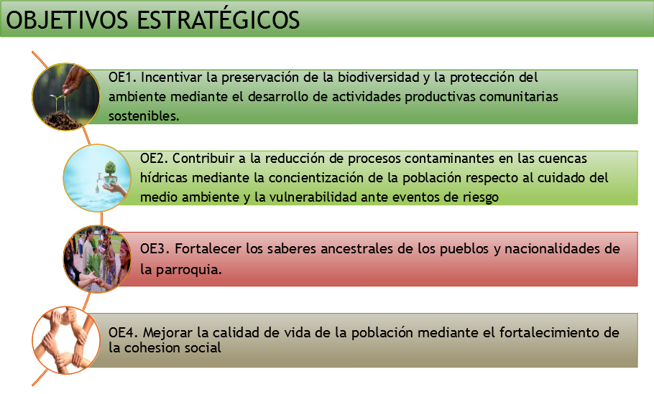

Slide 5
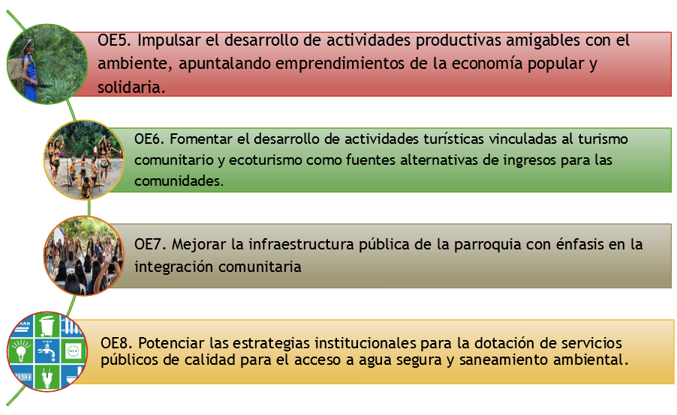

Slide 6
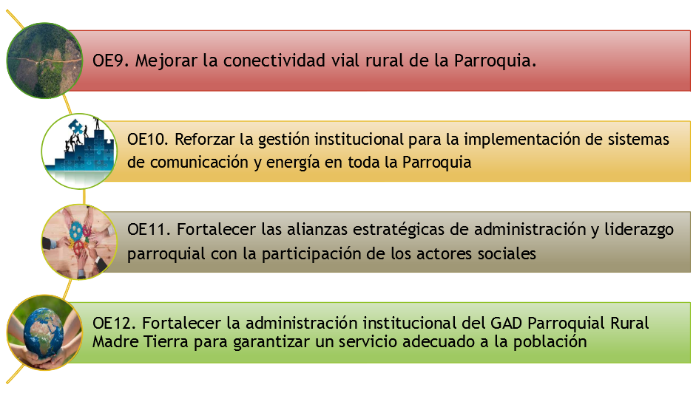

Slide 7
INGRESOS | VALOR
MINISTERIO DE FINANZAS | $162.678.89
LEY 010 | $130.000,00
CONVENIO MIES (PROYECTO CDI Y ADULTO MAYOR) | $32.456.87
GAD PROVINCIAL ORDENANZA 2025 | $100.000,00
TOTAL | $425,135,76

Slide 8
PRESUPUESTO POA 2025
INGRESOS | VALOR
MINISTERIO DE FINANZAS | $78.200.00
LEY 010 | $130.000,00
TOTAL | $208,200,00

Slide 9
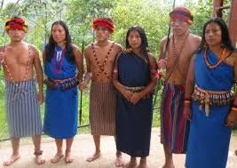
COMPONENTE SOCIAL-CULTURAL
PROYECTOS | VALOR
Adquisición de 4 canoas de madera con su respectivo equipamiento | $5000
Fortalecimiento cultural y deportivo de la comunidad, con la implementación de todos los materiales necesarios. | $6000
TOTAL COMPONENTE SOCIO CULTURAL | $11000
10% PRESUPUESTO art 249 COOTAD

Slide 10
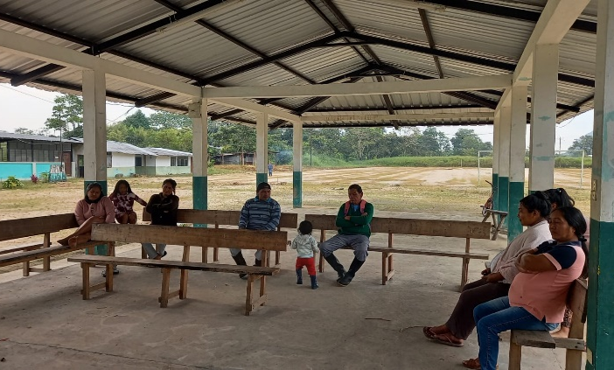
COMPONENTE ASENTAMIENTOS HUMANOS
PROYECTOS | VALOR
Construcción del parque infantil. | 6000
Gestionar la construcción de oficinas del consejo del gobierno comunitario | 6000
Construcción de baterías sanitarias y adecuación de infraestructura. | 4000
Gestionar la cooperación para la prestación y dotación del servicio de agua potable | 6000
Construcción de cancha deportiva comunitaria, capacitación y gestión de eventos deportivos. | 4000
Adecuación que cuente con cocina, área de comedor, baños y espacio de almacenamiento (utencillos de cocina, mesas, sillas) | 5000
Casa comunal con arquitectura cultural y baterías sanitarias ecológicas | 5000

Slide 11
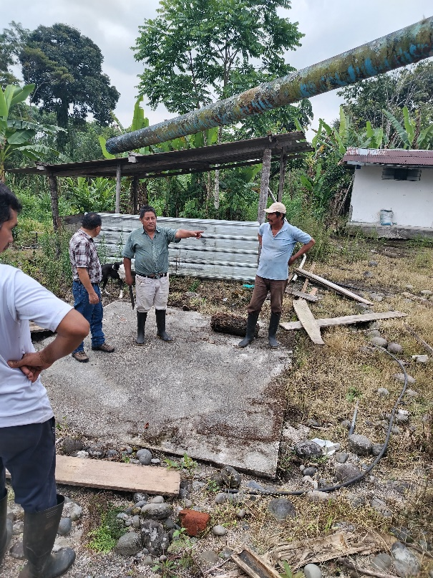
COMPONENTE ASENTAMIENTOS HUMANOS
Adquisición de 40 sillas y 1 mesa, así como también 1 biodigestor. | $5000
Construcción de tanque de agua con hormigón armado complementando la dotación de tubería PVC para agua potable | $6000
Implementación de casetas turísticas para la venta de gastronomía, artesanía y producción en la comunidad. | $6000
Mantenimiento de la captación del tanque de agua y cambio de la red de la manguera, una bomba de agua. | $6000
Cabaña turística con materiales de la misma zona y dos lavabos. | $6000
Graderío del espacio cubierto | $6000
Gestión para acceso a alcantarillado; gestión para construcción de subcentro de salud | $3000
Reconstrucción de la casa de reuniones con graderío y cerramiento de malla | $6000
Dotación de baterías sanitarias y la gestión de dotación y acceso al agua potable | $6000
Proveer de cámaras de seguridad en el ingreso y salida de la parroquia y también en la escuela y el centro. | $6000
TOTAL COMPONENTE ASENTAMIENTOS HUMANOS | $92000

Slide 12
COMPONENTE POLITICO INSTITUCIONAL Y PARTICIPACION
Gestión de la infraestructura del GAD Parroquial Madre Tierra | $27,000.00
TOTAL DE VALORES DE INVERSION | $130,000.00

Slide 13
Gestión de la infraestructura del GAD Parroquial Madre Tierra | $27,000.00
TOTAL DE VALORES DE INVERSION | $130,000.00

Slide 14
PRESUPUESTO INVERSION - CORRIENTE 2025 |  | $208.200,000
REFERENCIA PRESUPUESTO 2024 |  | $ 353.654,65
MINISTERIO DE FINANZAS | $ 78.200,00
LEY 010 | $130.000,00
CONVENIOS MIES (PROYECTO CDI Y ADULTO MAYOR) | $ 64.677,27
GAD PROVINCIAL ORDENANZA 113 (2023- 2024) | $100.000,00
SECTOR VULNERABLE 10% | $ 19.222,62

Slide 15
COMPONENTES DE POLITICO INSTITUCIONAL Y PARTICIPACION CIUDADANA
PROYECTOS | VALORES
FORTALECIMIENTO INSTITUCIONAL (SUELDO TECNICO, OPERADOR, CHOFER, COORDINADOR, PRESTACIONES SOCIALES, HONORARIOS AREA CIVIL Y AREA DE DEPORTE FUTBOL) | $ 37.196,11
ENERGIA ELECTRICA | $ 1.650,00
TASAS GENERALES IMPUESTO | $ 1.200,00
SEGUROS | $ 3.700,00
MOBILIARIOS | $ 1.200,00
APORTES ENTIDADES PUBLICAS CONTRALORIA, CONAGOPARE Y AGOPAC | $ 8.211,51
VEHICULOS (MANTENIMIENTO COMBUSTIBLE, LUBRICANTES Y FLETES Y MANIOBRAS) | $ 15.900,00
GASTOS GENERALES (EDICION , DIFUCION ACTUALIZACION PROGRAMAS CONTABLES, EQUIPO INFORMATICOS, ALIMENTOS, PROYECTOS) | $ 9.000,00
TOTAL | $78.057,62

Slide 16
PORCENTAJE DE PARTICIPACION POR COMPONENTE DEL POA 2025
COMPONENTE | VALOR | PORCENTAJE
COMPONENTE SOCIO CULTURAL | $11.000,00 | 10,68%
COMPONENTE ASENTAMIENTOS HUMANOS | $86.000,00 | 83,50%
COMPONENTE POLITICO INSTITUCIONAL Y PARTICIPACION CIUDADANA | $6.000,00 | 5,83%
TOTAL | $103.000,00 | 100,00%

Slide 17


